Slide 2
Gliederung
Personas von Nutzer*innen und Administrator*innen
Usability Ziele festlegen auf Basis von User Stories
….
Evaluation mit Bezug auf Usability Ziele

Slide 3
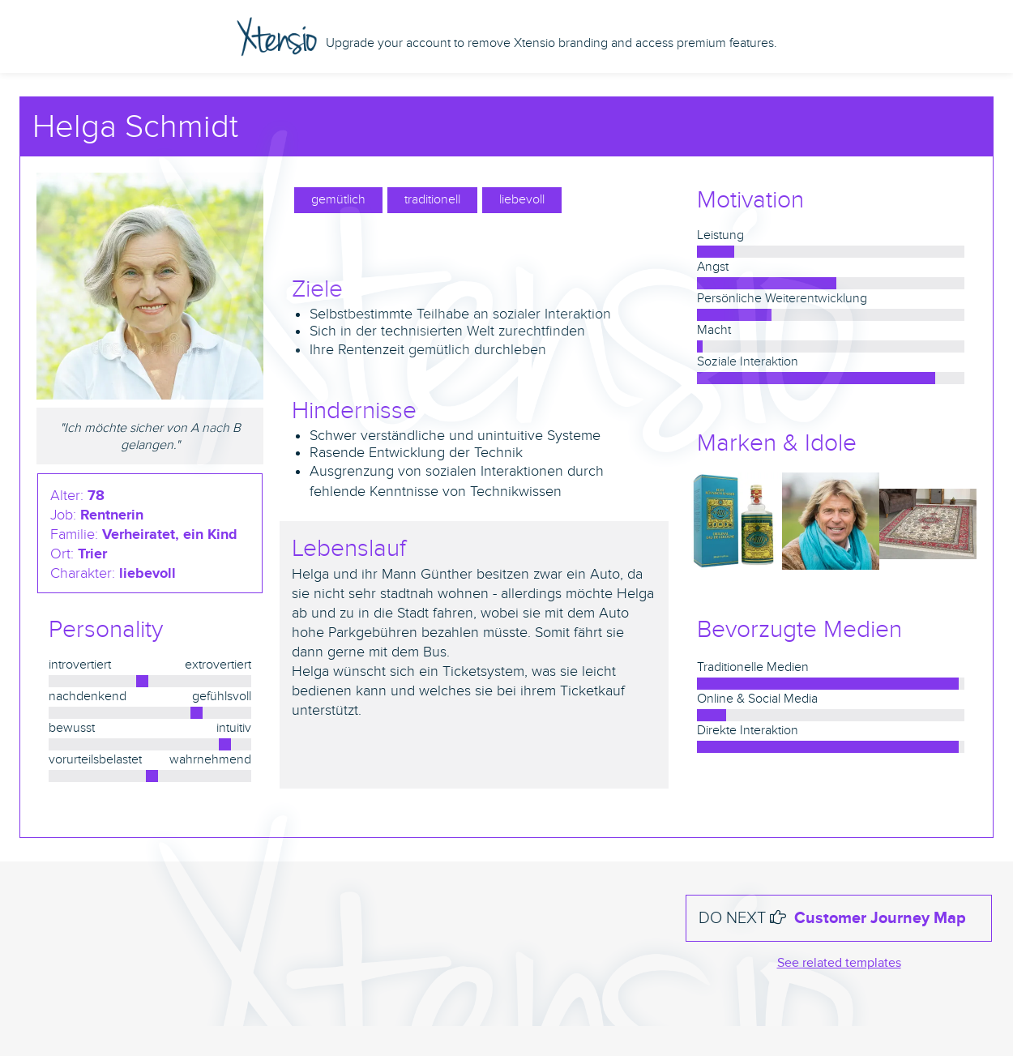
Persona der Benutzer*in

Slide 4
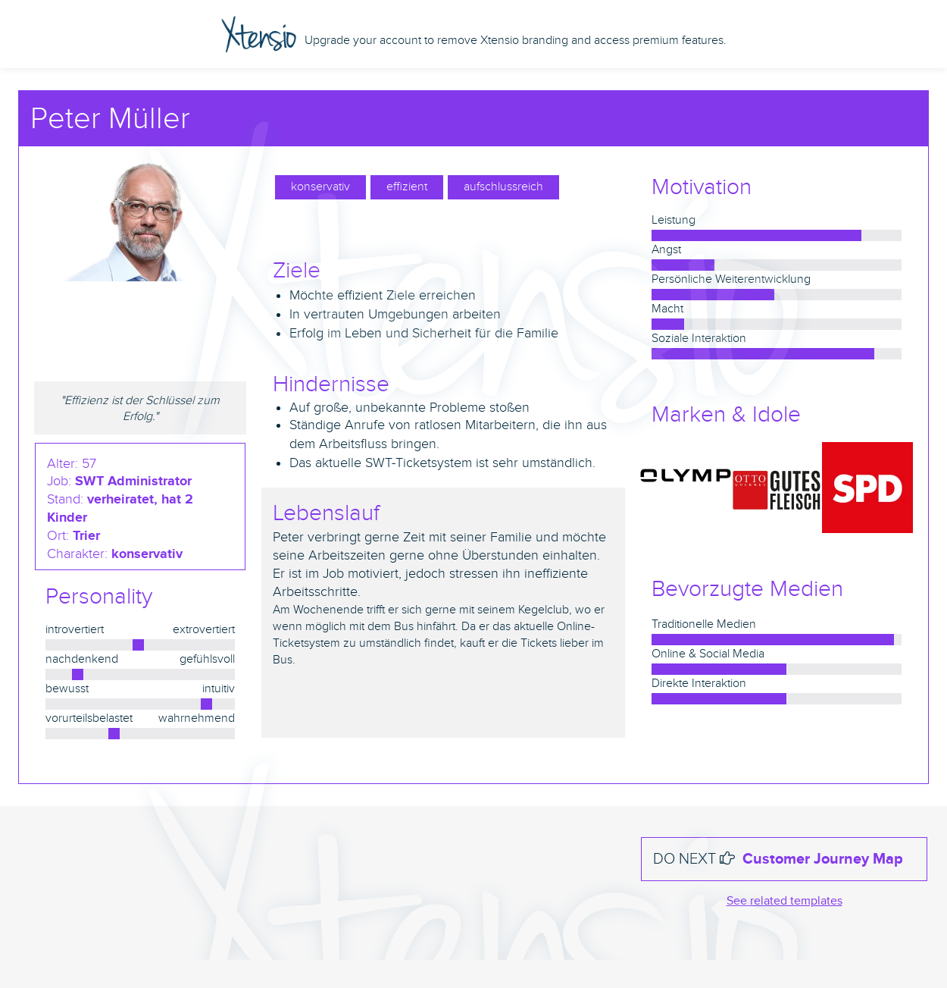
Persona der Administrator*-innen

